Slide 1




UBND QUẬN LONG BIÊN
TRƯỜNG MẦM NON ĐỨC GIANG
ĐỀ TÀI: DÁN CÁNH BUỒM
Lứa tuổi: 24 -36 tháng
Lớp nhà trẻ: D3
Giaó viên: Nguyễn Thị Thu

Slide 2

MỤC ĐÍCH - YÊU CẦU
1. Kiến thức:
-Trẻ biết tên, một số đặc điểm của chiếc thuyền buồm: có thân thuyền, cánh buồm.
- Trẻ nhận biết được thân thuyền và cánh buồm màu gì, cánh buồm có dạng hình tam giác.
- Trẻ biết cách xếp hình và chấm hồ vào dấu chấm trên bức tranh để dán.
2. Kỹ năng:
- Rèn trẻ kĩ năng xếp, chấm hồ vào dấ chấm trên bức trang và biết dán hình tam giác làm cánh buồm.
- Phát triển cơ tay và tố chất khéo léo của đôi bàn tay.
3. Thái độ:
- Trẻ chú ý học và tích cực tham gia hoạt động dán.

Slide 3

HOẠT ĐỘNG MỞ ĐẦU
Cô cho trẻ xem đoạn video về thuyền buồm

Slide 4
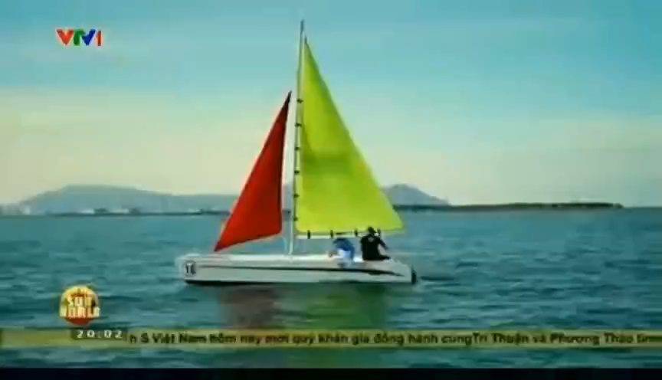

Slide 5


Trẻ quan sát và đàm thoại tranh.

Slide 6
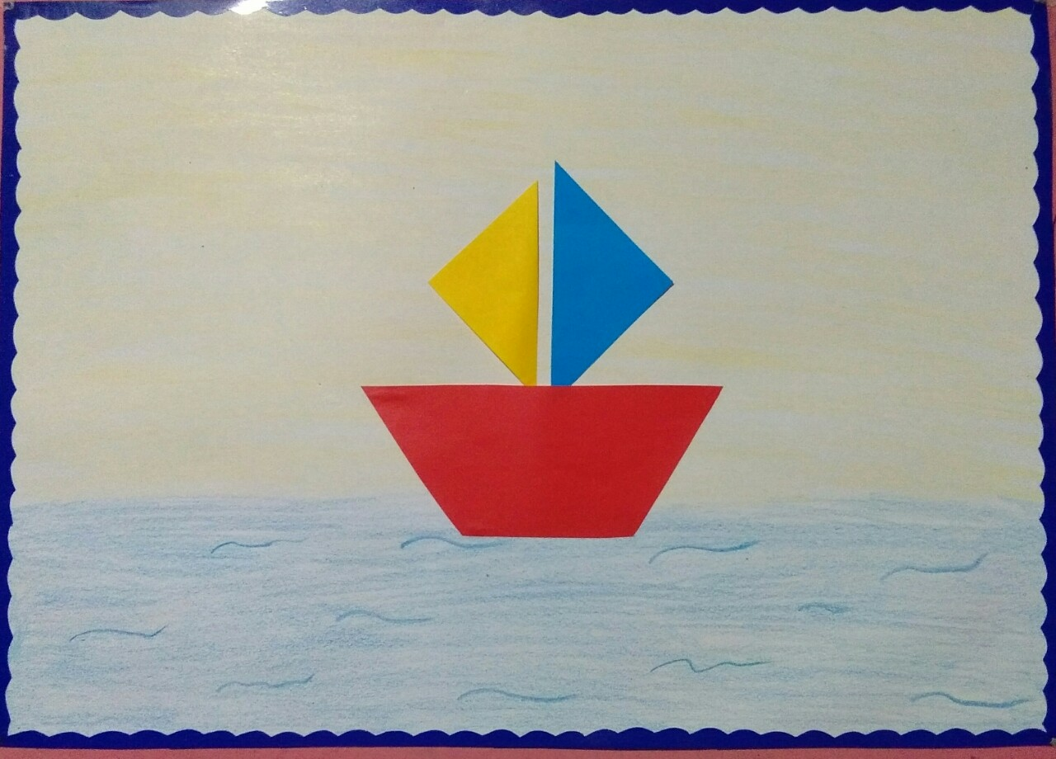

Slide 7
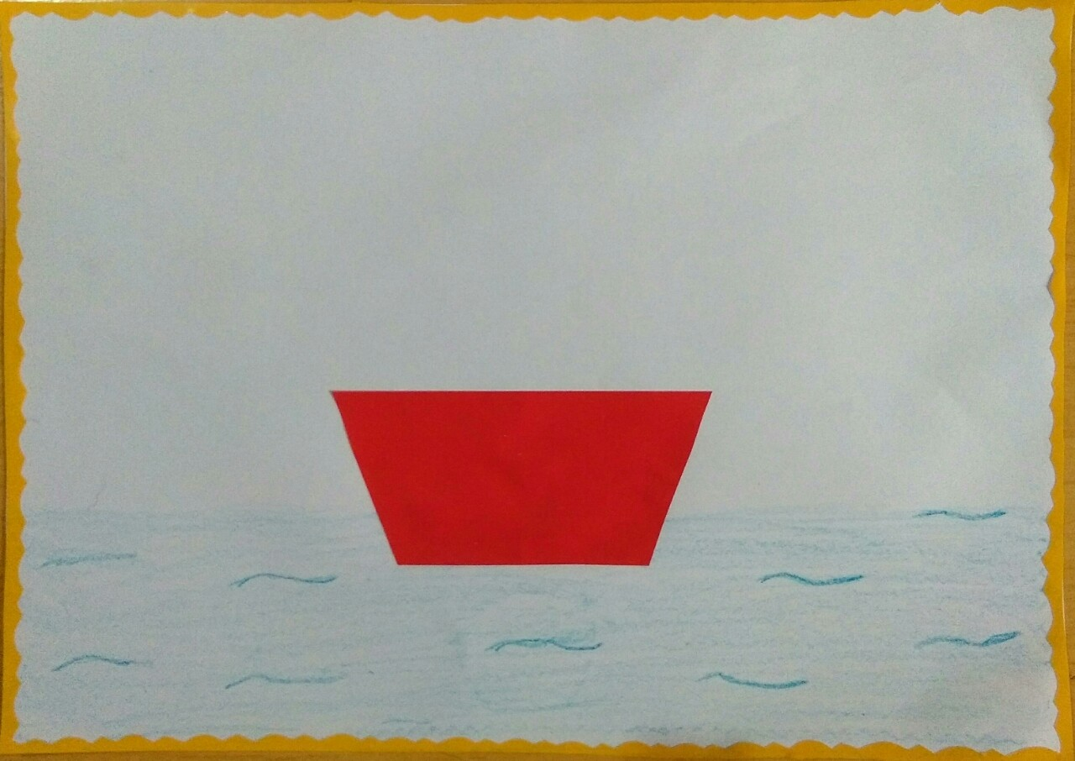

Slide 8

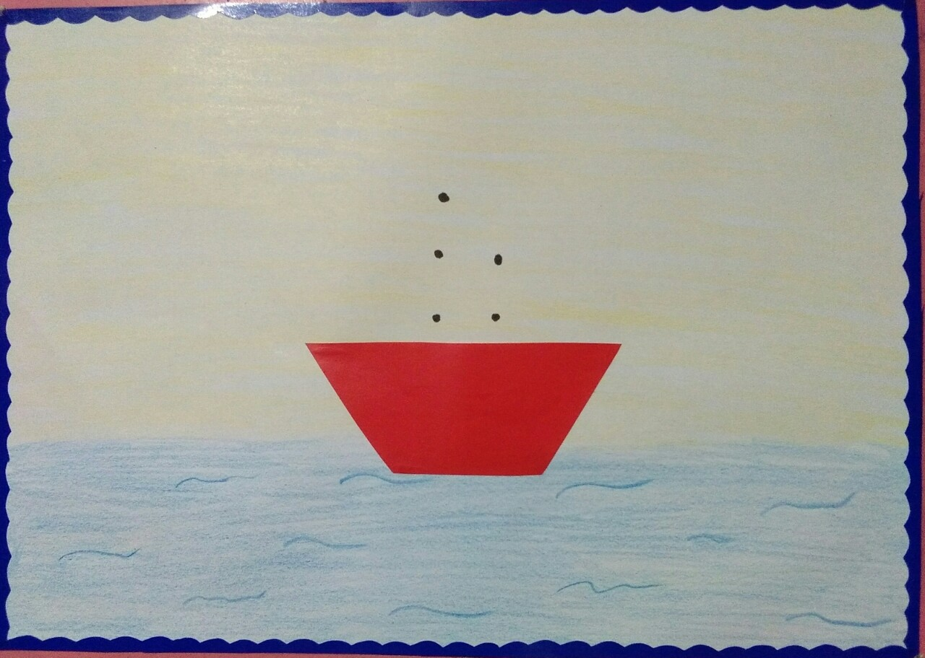
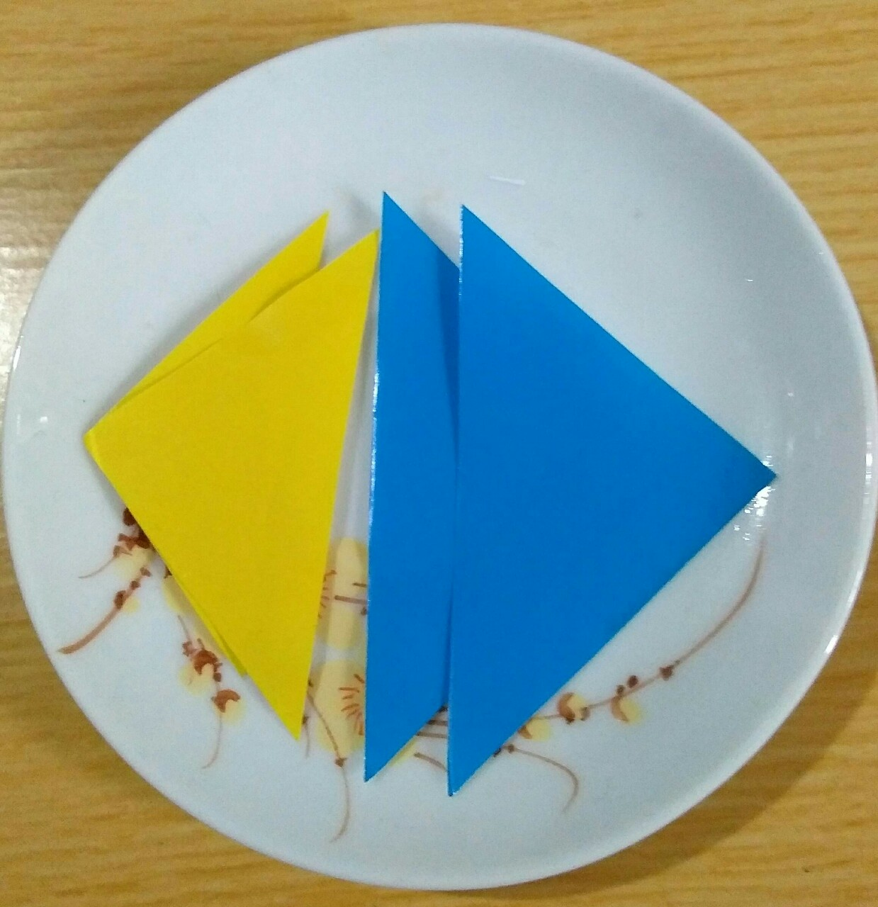
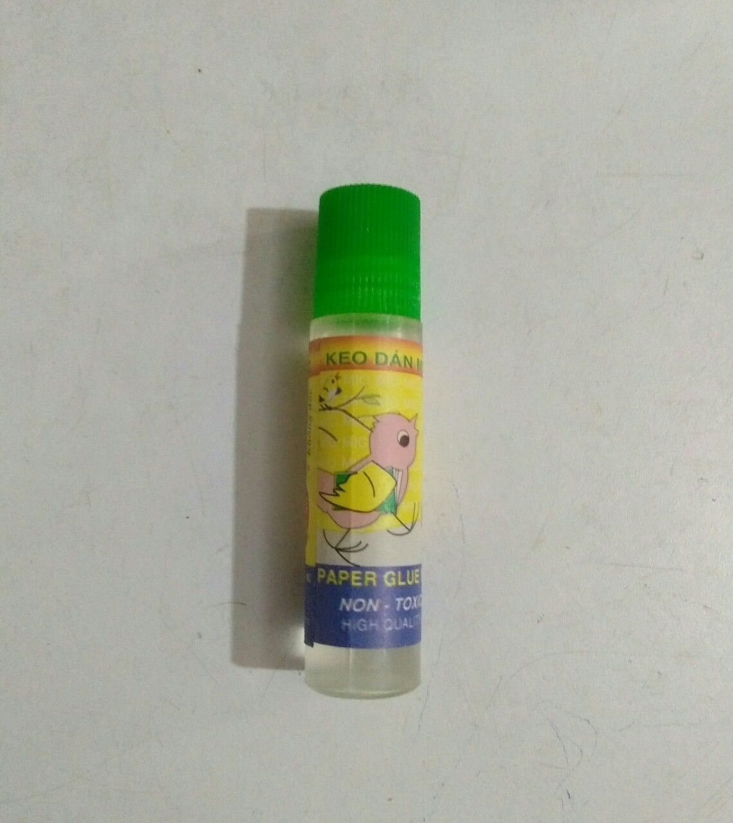
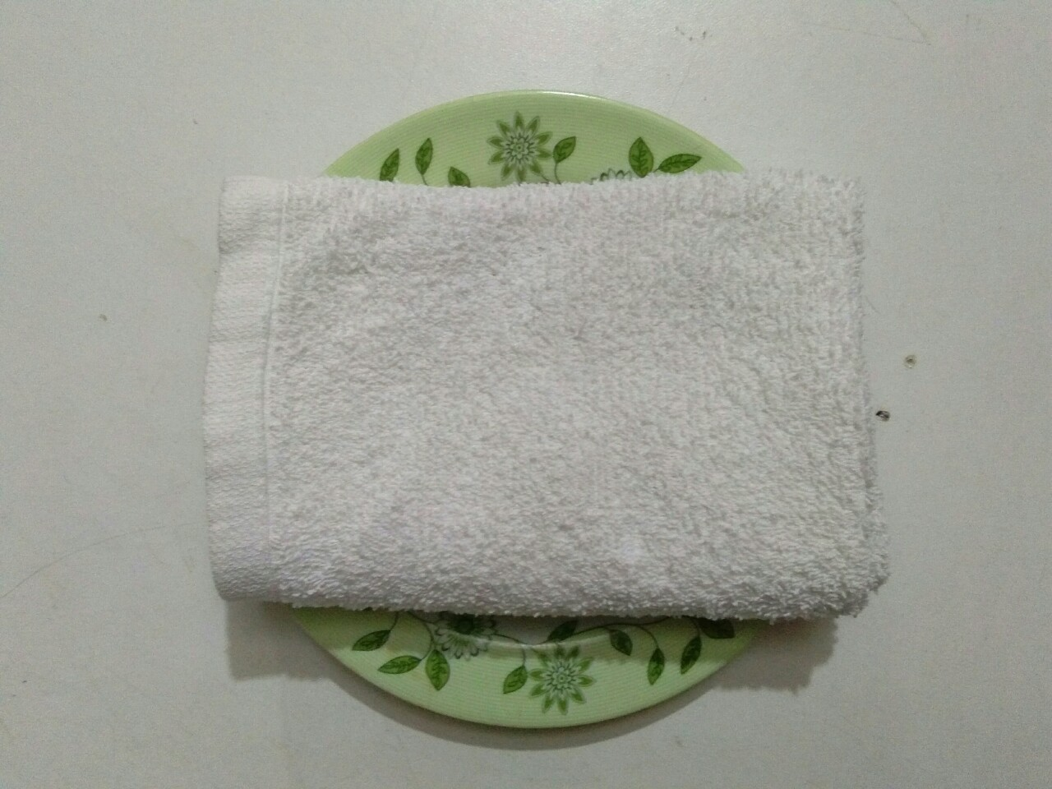
Chuẩn bị

Slide 9

Cô hướng dẫn trẻ dán cánh buồm cho chiếc thuyền.

Slide 10
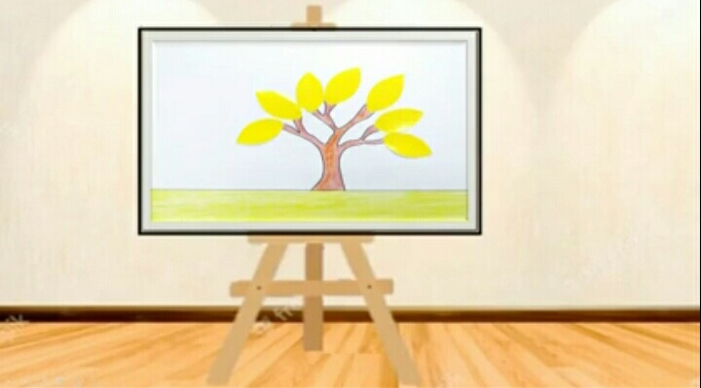
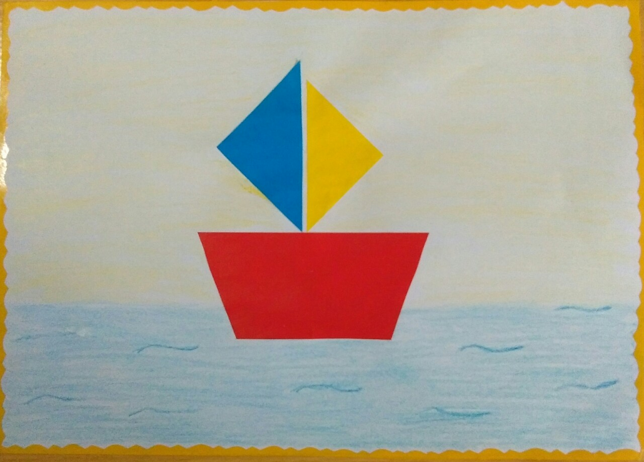

Slide 11




